Slide 1
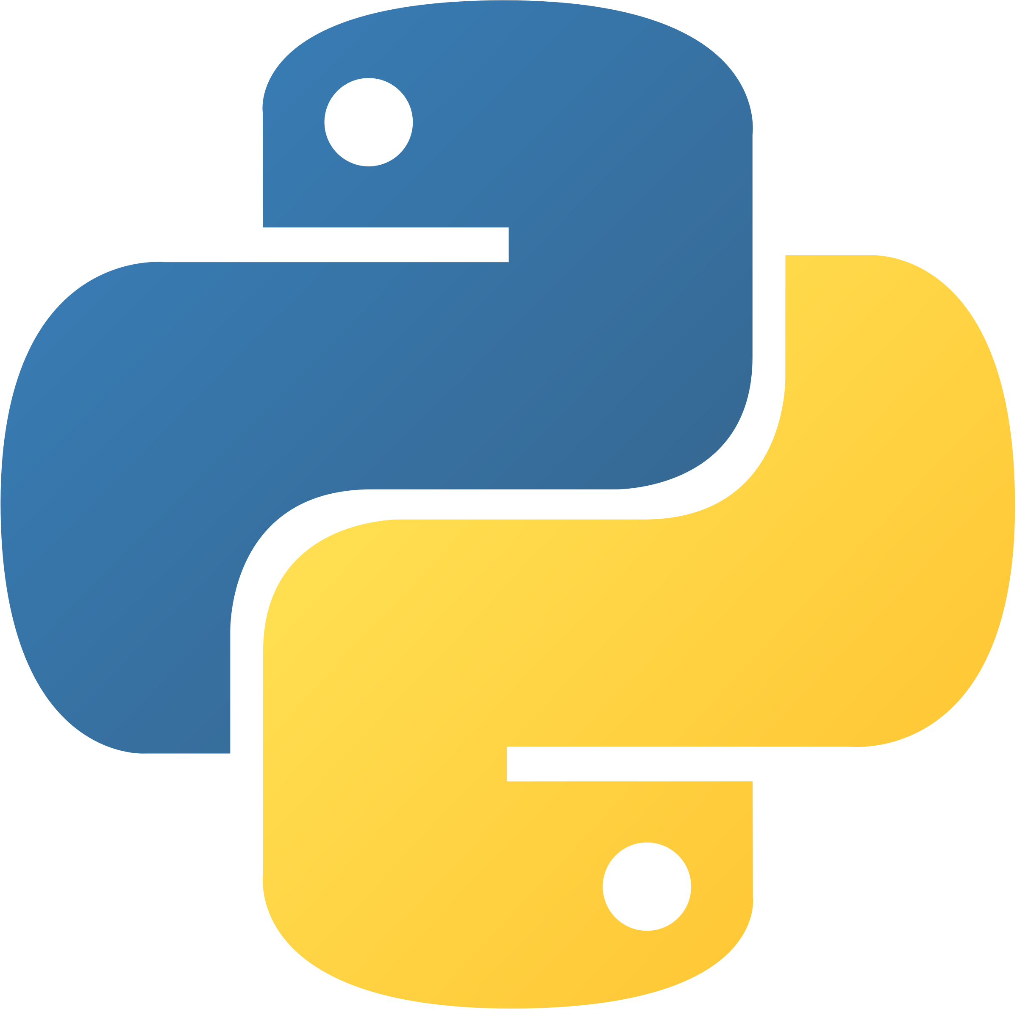
Programação em Python
Responsáveis:
Luciano Trevisan – luciano.t@sp.senai.br
Vinicius dos Santos – viniciussantos@sp.senai.br

Slide 2
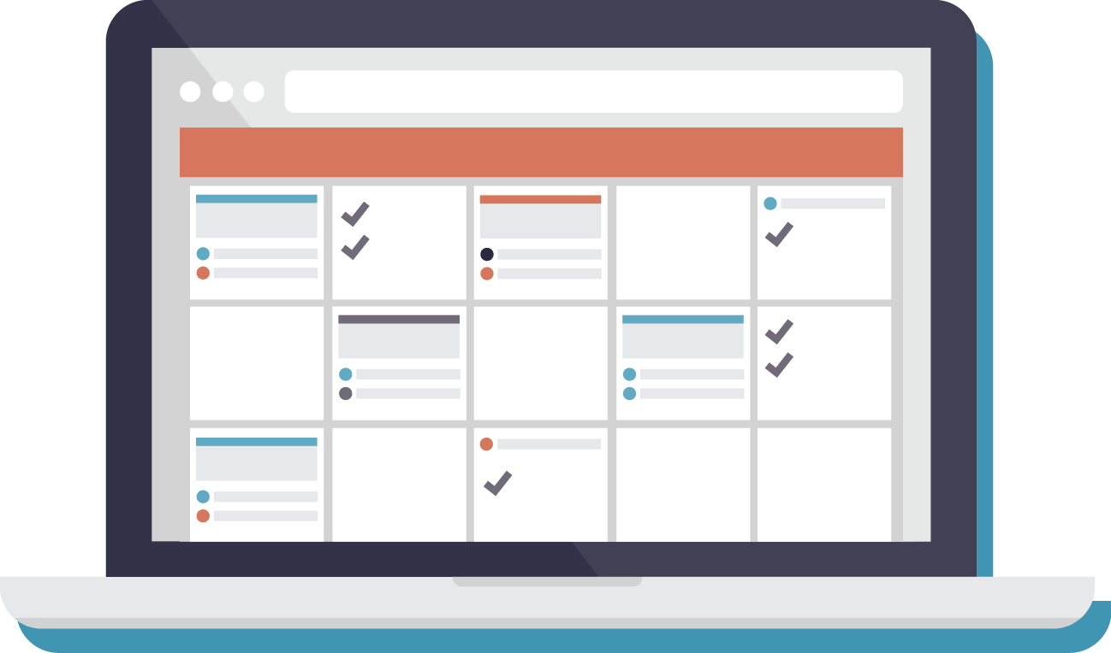
Programação em Python
Módulo 1 – Introdução a computação
Cronograma
Apresentação pessoal
Apresentação do curso
Conceitos básicos
Preparando o ambiente

Slide 3


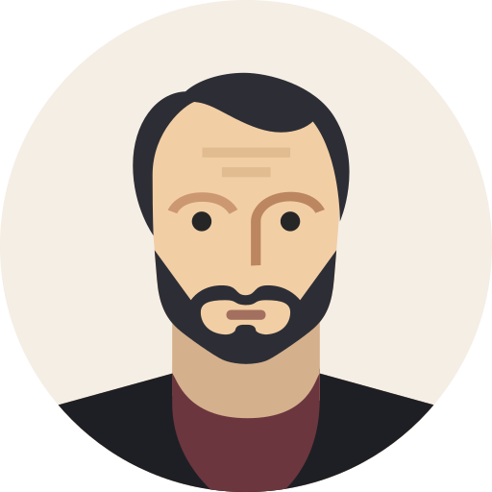


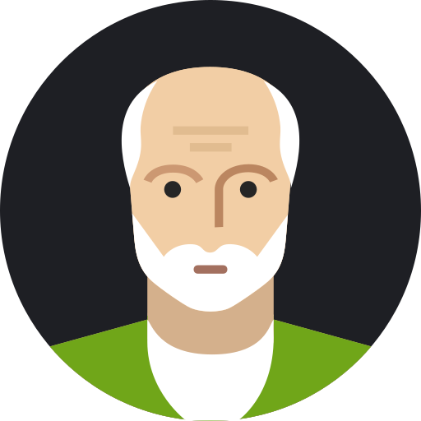
Programação em Python
Módulo 1 – Introdução a computação
Apresentação do professor
1- Qual é o seu nome?
Vinicius dos Santos
2- Qual sua idade?
32 anos
3- Você gosta de estudar?
Sim! Muito... Mas nem sempre foi assim
4- O que você faz nas horas vagas?
Sair com a família, filmes e séries, streams de jogos
5- Qual a sua experiência com a programação?
É uma longa história... kkk

Slide 4
Programação em Python
Módulo 1 – Introdução a computação
Apresentação dos alunos
Qual é o seu nome?
Qual sua idade?
Você gosta de estudar?
O que você faz nas horas vagas?
Qual a sua experiência com programação?

Slide 5

Programação em Python
Módulo 1 – Introdução a computação
Sobre o curso
O curso de Aperfeiçoamento Profissional em Programação em Python tem objetivo desenvolver as competências relacionadas a estruturas bases da linguagem de programação Python, permitindo a criação de programas para a solução de problemas e scripts de automação.
Carga Horaria: 80h
Aos sábados – 08:00 – 12:00 e das 13:00 – 17:00

Slide 6
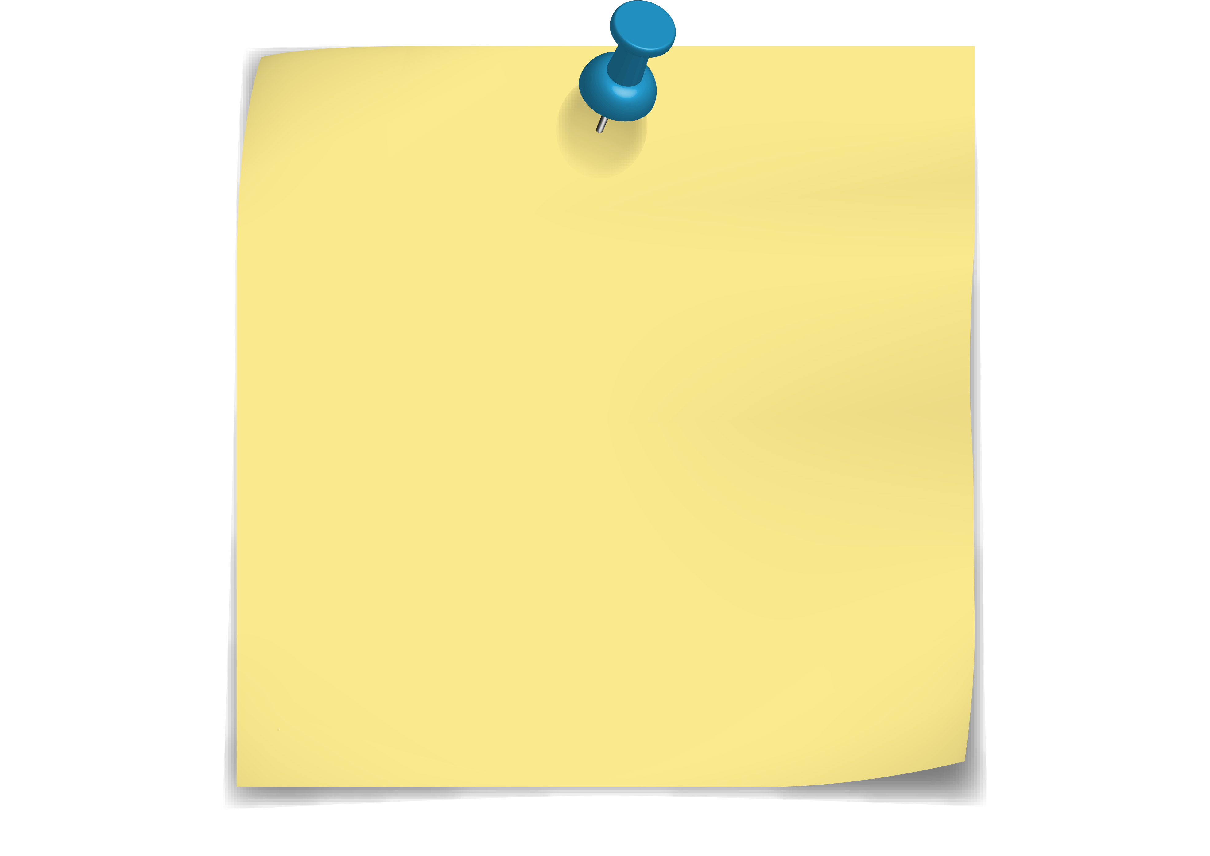
Programação em Python
Módulo 1 – Introdução a computação
O que vamos desenvolver?
Capacidades técnicas
Capacidades sociais, organizacionais e metodológicas
Identificar os requisitos do problema e pré-requisitos do software
Elabora fluxograma da arquitetura da solução
Configurar o ambiente de desenvolvimento em Python
Elaborar programas em linguagem Python
Realiza teste de mesa de programas em linguagem Python
Realizar a refatoração nos códigos de linguagem Python
Resolver problemas complexos

Slide 7
Programação em Python
Módulo 1 – Introdução a computação
Conteúdo programático
INTRODUÇÃO À COMPUTAÇÃO
Funcionamento de um computador
Algoritmos e programas de computador
Linguagens de programação
LÓGICA DE PROGRAMAÇÃO
Abstração logica
Álgebra booleana
Fluxogramas
Operadores Aritméticos, Relacionais e
Lógicos
Expressões Lógicas e Aritméticas
Teste de mesa e Refatoração
INTRODUÇÃO AO PYTHON
Histórico , Contexto e Versões
Linguagem interpretada versus compilada
Ambiente de programação
Instalação e Configuração do ambiente
CONCEITOS DE PROGRAMAÇÃO
Tipos de dados
Operadores e operações de E/S
Funções
Exceções
Fluxo de erros com try e except
Manipulação de arquivos
ESTRUTURAS DE REPETIÇÃO
Tomada de decisão Laços
ESTRUTURAS DE DADOS NO PYTHON
Listas
Litas aninhadas
Tuplas
MÓDULOS E PACOTES
Definição
Ferramenta PIP

Slide 8
Programação em Python
Módulo 1 – Introdução a computação
Metodologia usada
Apresentação de conteúdo
Exercícios práticos
Acesso aos materiais e recursos

Slide 9
Programação em Python
Módulo 1 – Introdução a computação
Avaliação!
Presença
75%
2.5 encontros
Atividades
Executar exercícios em classe
Projeto final
Ideação, execução e apresentação
70 pontos
30 pontos

Slide 10
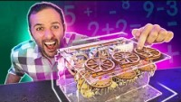
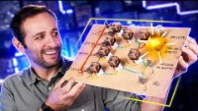
Programação em Python
Módulo 1 – Introdução a computação
Introdução a computação
Assista a série completa do Manual do Mundo – link no classroom
Como um computador funciona?
Antes de mais nada o que é um computador?

Slide 11
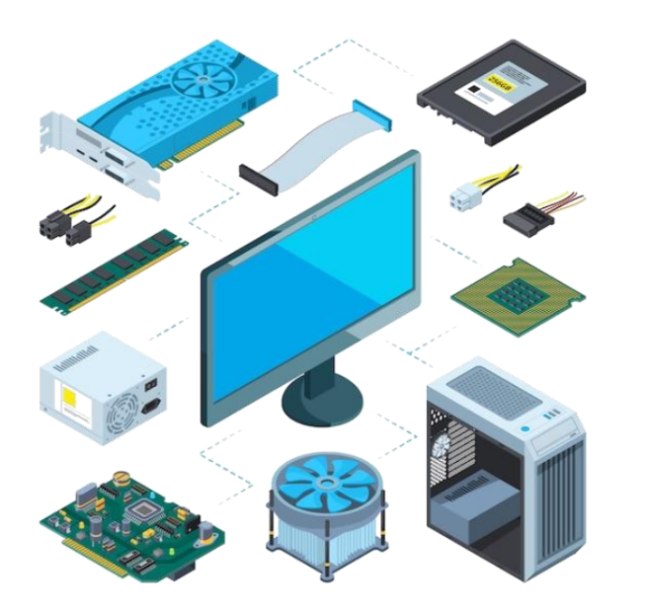
Programação em Python
Módulo 1 – Introdução a computação
O que é hardware?
A palavra hardware (pronúncia: rar-duer) é de origem inglesa e é utilizada para definir as partes físicas que compõem um aparelho, seja ele um computador, uma televisão, um celular, etc. Todo o aparato computacional o qual podemos tocar é chamado hardware.

Slide 12

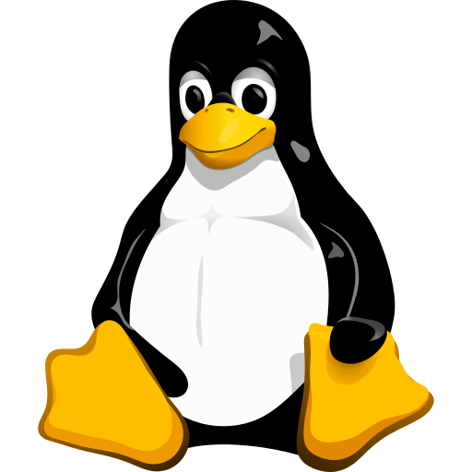


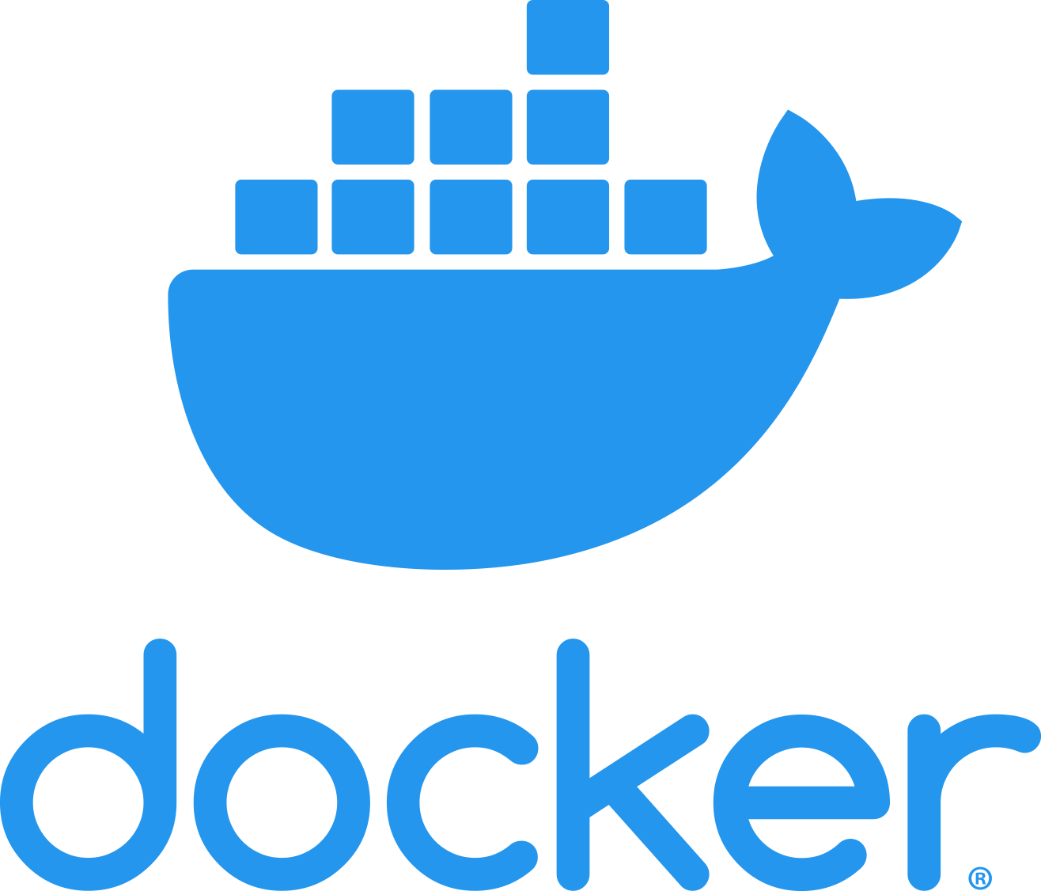

Programação em Python
Módulo 1 – Introdução a computação
O que é software?
A palavra software (pronúncia: sof-tuer) é de origem inglesa e corresponde aos diversos programas que controlam e usam o hardware do computador. Um programa consiste em uma série de informações que podem ser lidas pelo computador (linguagem de máquina).

Slide 13
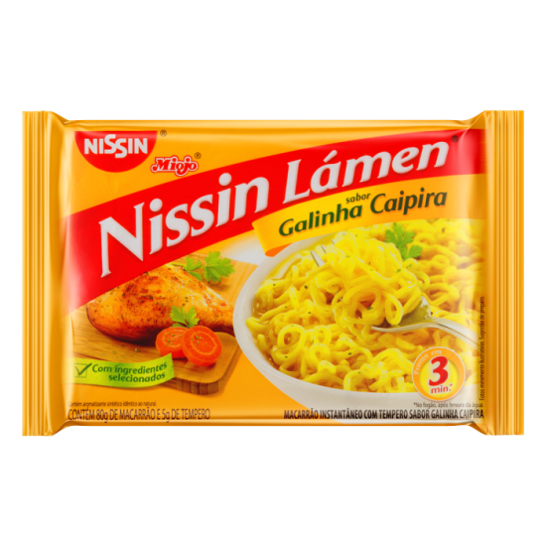
Programação em Python
Módulo 1 – Introdução a computação
Algoritmos e programas de computador
Sequência de passos para realizar uma tarefa
Como fazer um miojo?

Slide 14
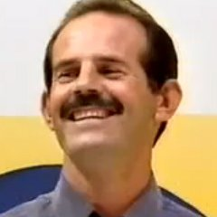
Programação em Python
Módulo 1 – Introdução a computação
Por quê não usamos linguagem natural para programar?
1- Escolha três alunos;
2- Um deles ficará descrevendo as imagens mostradas pelo professor;
3- Dois alunos desenham no quadro;
4- Veja o resultado.
O resultado foi bom ou ruim?
Quais problemas percebemos nessa atividade?

Slide 15
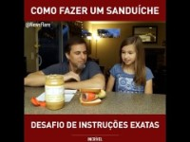
Programação em Python
Módulo 1 – Introdução a computação
Mais um exemplo das falhas da linguagem natural na programação...
Conseguimos dar instruções exatas o suficiente?

Slide 16
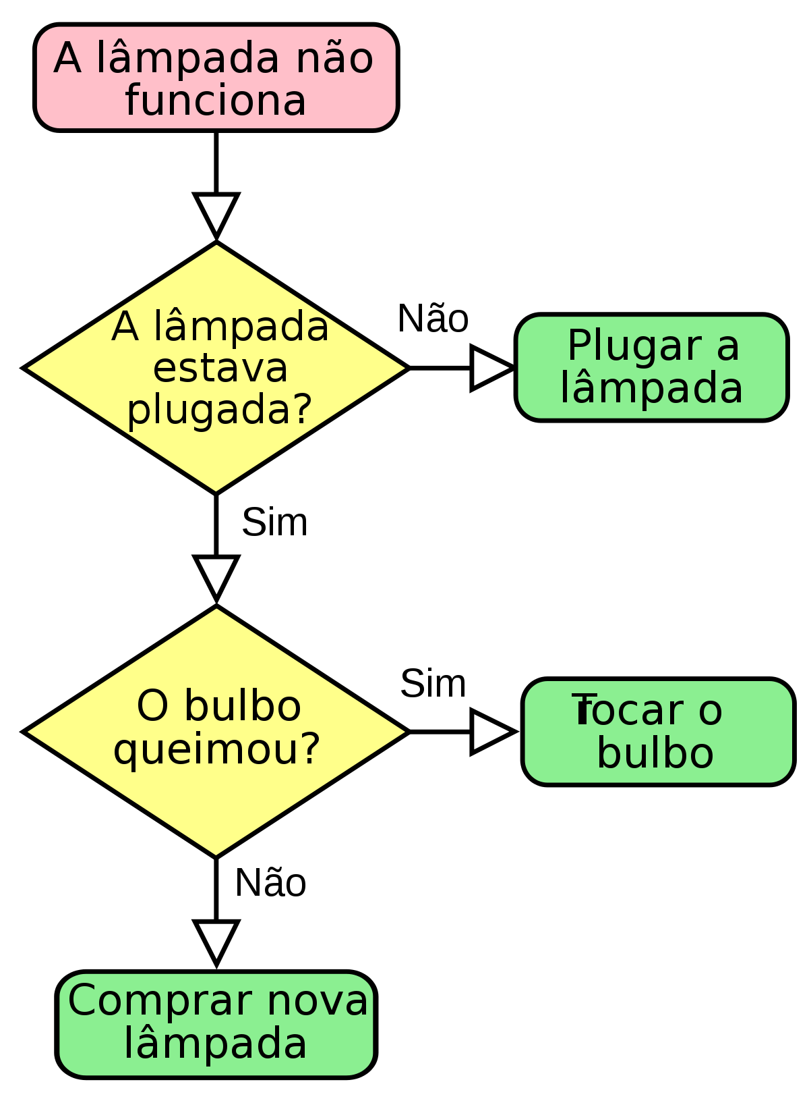
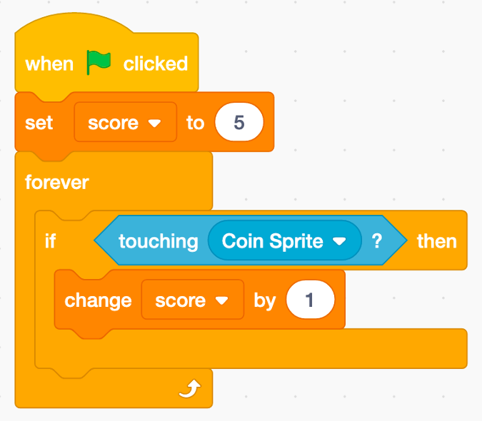
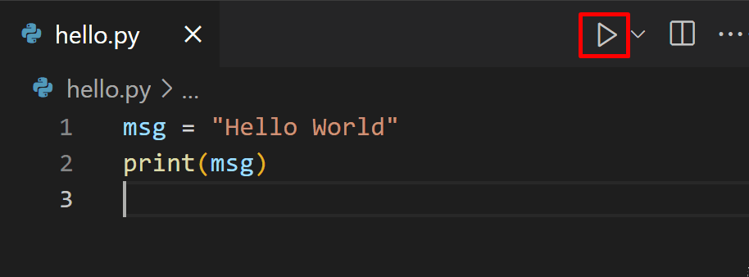
Programação em Python
Módulo 1 – Introdução a computação
Algoritmos e programas de computador
Como podemos representar algoritmos de computador?

Slide 17
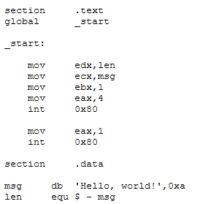
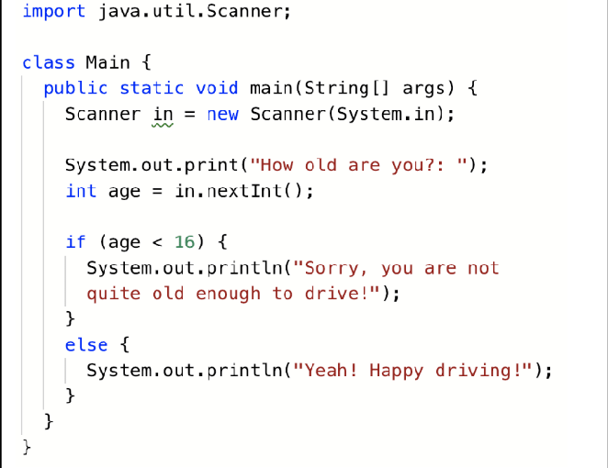
Programação em Python
Módulo 1 – Introdução a computação
Linguagens de programação
Baixo nível
Alto nível

Slide 18
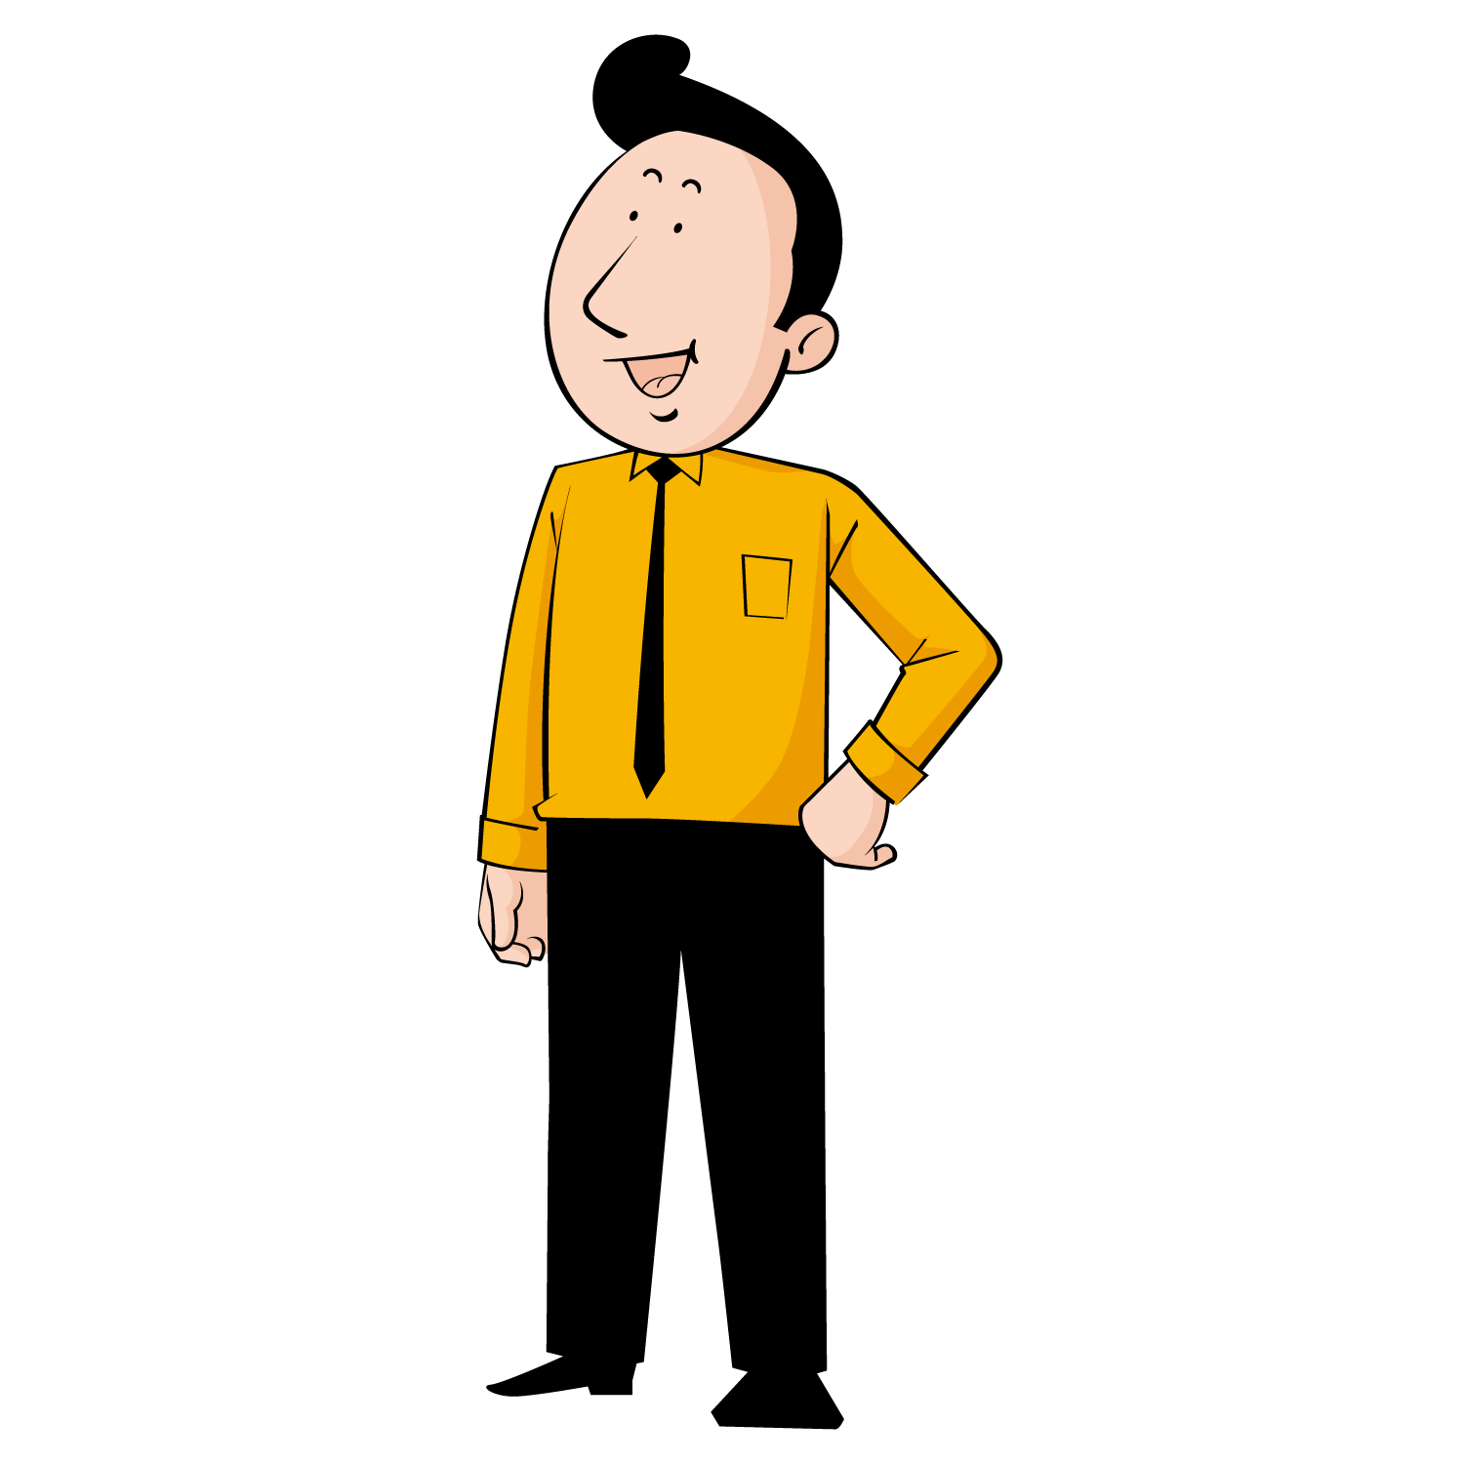
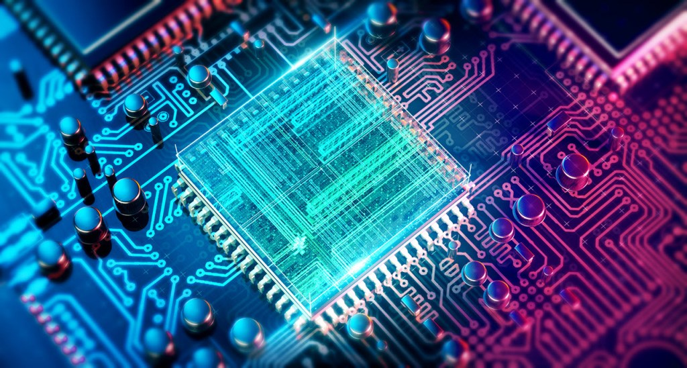
Programação em Python
Módulo 1 – Introdução a computação
Linguagens de programação
Camadas de abstração
Alto nível
Baixo nível
Mais próximo da máquina
Mais próximo do homem

Slide 19
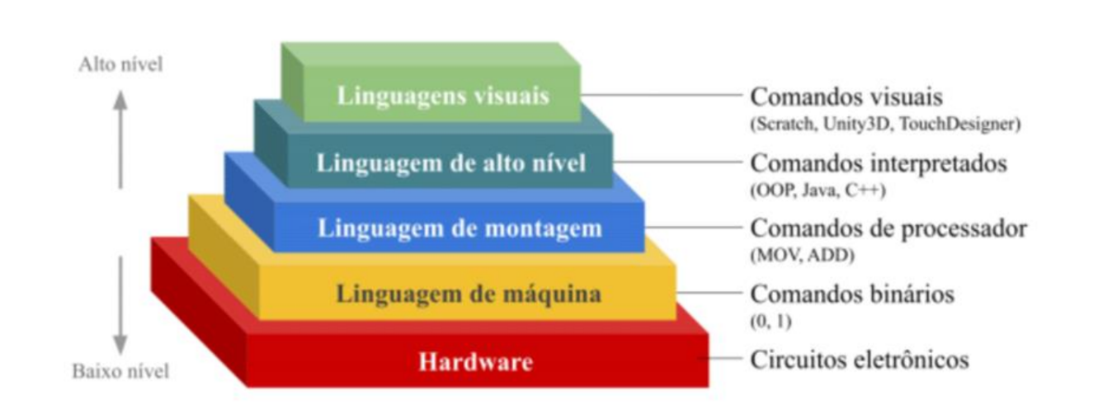
Programação em Python
Módulo 1 – Introdução a computação
Linguagens de programação

Slide 20
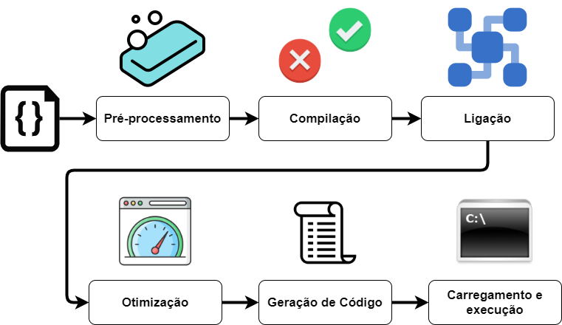
Programação em Python
Módulo 1 – Introdução a computação
Linguagens compiladas
Geração de arquivos objeto.
Combina arquivos objetos em um único executável.
Código assembly gerado é convertido em linguagem de máquina.

Slide 21
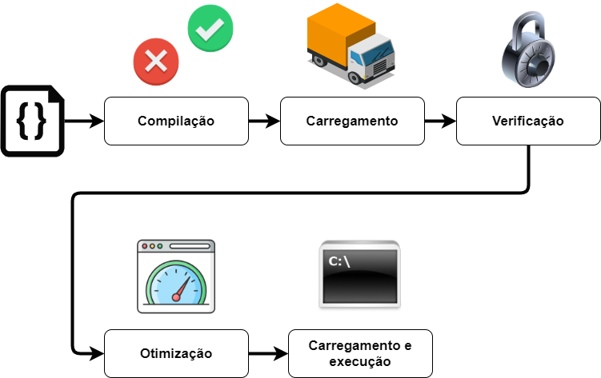
Programação em Python
Módulo 1 – Introdução a computação
Linguagens Interpretadas
Na compilação é gerado um bytecode.
Na interpretação, a VM executa o bytecode linha por linha, traduzindo cada instrução para ações de nível mais baixo.
Na compilação JIT, a VM analisa o bytecode e, se identificar partes do código que são frequentemente executadas, as otimiza compilando-as para código de máquina nativo.

